Slide 1


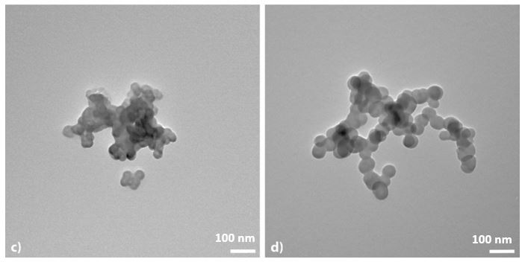
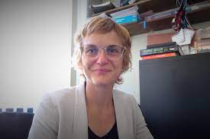
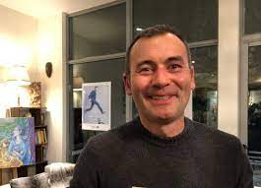
Séminaire Feux de Forêt :
le Jeudi 07 Octobre 10 h Amphi IUT
Emilie Roudier, professeure adjointe à l'École de kinésiologie et des sciences de la santé de l'Université York, Toronto, Canada.
Titre de la présentation : Assessing the impact of environmental factors: Why is it valuable to study the epigenetic processes that control vascular health ?
Olivier Birot est professeur agrégé de l'université de York, Toronto, Canada.
Titre de la présentation: Insight into the impact of physical activity and environmental stressors on tissue angio-adaptation
Projet : Risque sanitaire des fumées sur le personnel intervenant
Info contact :
Toussaint Barboni
barboni@univ-corse.fr
LABORATOIRE SCIENCES POUR L’ENVIRONNEMENT UMR 6134 SPE
UNIVERSITÀ DI CORSICA PASQUALE PAOLI
mail@univ-corse.fr
site.corsica

